Slide 1

第三章 烃的衍生物
第一节 卤代烃

Slide 2
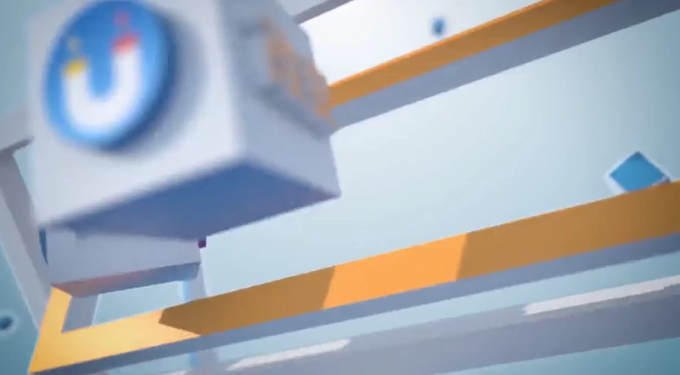
运动场上的“化学大夫”——复方氯乙烷气雾剂
液态的氯乙烷汽化时大量吸热(沸点12.27℃)，具有冷冻麻醉作用，可在身体局部产生快速镇痛效果。因此常用氯乙烷与其他药物制成“复方氯乙烷喷雾剂”，用于运动中的急性损伤，如肌肉拉伤，关节扭伤等的阵痛。
氯乙烷属于卤代烃

Slide 3
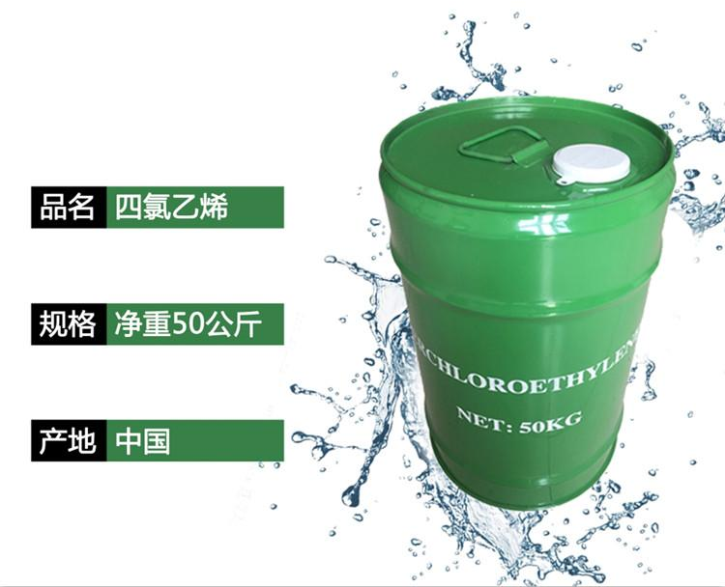
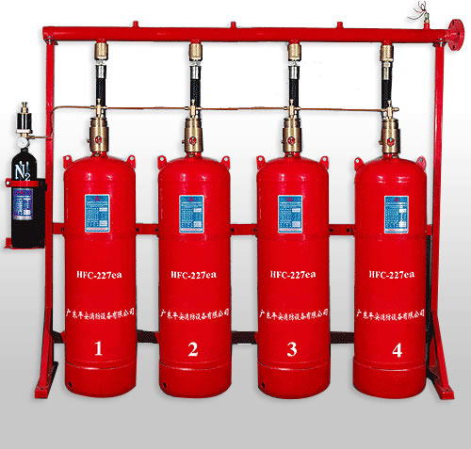
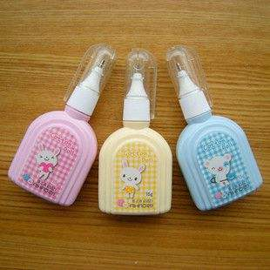
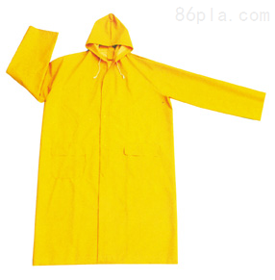
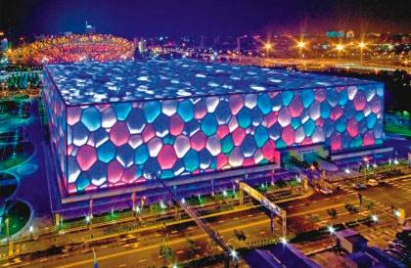
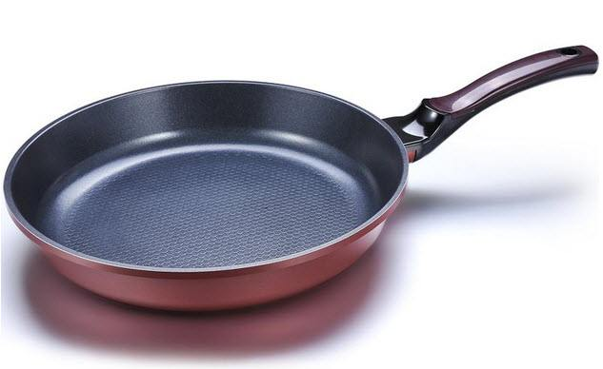
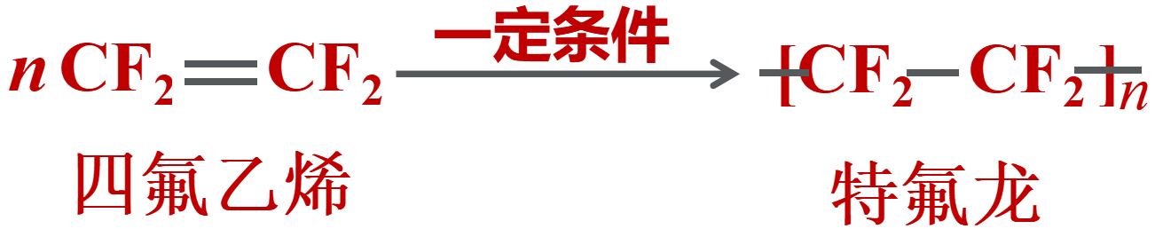
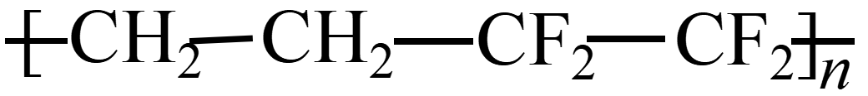
主要为：四氯乙烯
CCl₂
卤代烷灭火器
CF₂ClBr和CF₃Br
卤代烷灭火器
CF₂ClBr和CF₃Br
主要为：四氯乙烯
CCl₂
三氯乙烷涂改液
CCl₂
不粘锅涂层
国家游泳中心“水立方”
聚氯乙烯(PVC)
雨衣

Slide 4



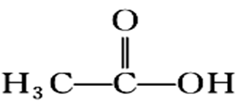
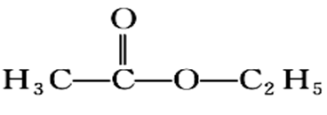
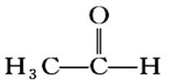
烃的衍生物
烃分子中的氢原子被其它原子或原子团取代而生成的化合物。
常见有卤代烃、醇、酚、醛、酮、羧酸、酯等。
CH₃CH₂Br
烃的衍生物具有与烃不同的性质，这些性质主要由其分子中的官能团决定。

Slide 5
卤代烃：
烃分子中的氢原子被卤素原子取代后所生成的化合物
氯代烃
如:CH₃Cl(一氯甲烷)
溴代烃
如:CH₃CH₂Br(溴乙烷)
(1) 按卤原子种类分
如:CH₃F(一氟甲烷)
氟代烃
碘代烃
如:CH₃I(一碘甲烷)
一卤代烃
如:
Cl
(氯苯)
通式：R-X
母体是
烷、烯、苯
(2)按卤素原子数目分
二卤代烃
如:CH₂BrCH₂Br(1,2-二溴乙烷)
多卤代烃
如:CHCl₃(三氯甲烷)
饱和卤代烃
如:CH₃CH₂Br(溴乙烷)
(3)按烃基是否饱和分
不饱和卤代烃
如:CH₂＝CHCl(氯乙烯)
组成元素：
C、X(卤素原子）、可能有H
官能团：
C X 碳卤键

Slide 6
一、卤代烃的物理性质
表3-1 几种氯代烃的密度和沸点
名称 | 结构简式 | 液态时密度 （g·cm⁻³) | 沸点/℃
氯甲烷 |  | 0.916 | -24
氯乙烷 |  | 0.898 | 12
1-氯丙烷 |  | 0.890 | 46
1-氯丁烷 |  | 0.886 | 78
1-氯戊烷 |  | 0.882 | 108
CH₃Cl
CH₃CH₂Cl
CH₃CH₂CH₂Cl
CH₃CH₂CH₂CH₂Cl
CH₃CH₂CH₂CH₂CH₂Cl

Slide 7
常温下除一氯甲烷、氯乙烯、氯乙烷是气体外，
大多数为液体或固体。
状态
沸点
熔沸点大于同碳个数的烃，随碳原子数增多，沸点依次升高（碳原子数相同时，支链越多沸点越低）。
密度
除脂肪烃的一氟代物和一氯代物外，其余卤代烃密度都比水大。
一般随着烃基中碳原子数目的增加而减小
溶解性
不溶于水，可溶于有机溶剂，某些卤代烃本身就是有机溶剂

Slide 8


课堂练习1：下列关于卤代烃的叙述中正确的是 ( )
A、卤代烃是一类特殊的烃。
B、卤代烃中一定含有的元素为C、H和卤素。
C、卤代烃不一定是由烃分子和卤素单质发生取代反应得到的。
D、所有卤代烃都是难溶于水，密度比水小的液体。
C
取代反应
取代反应
加成反应
加成反应

Slide 9
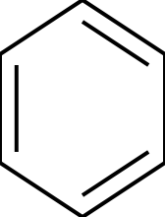
二、卤代烃的命名
CH₃
CH₃CH₂CHCH₃
—
CH₃CH₂CH₂CH₂—Cl
CH₃—C—CH₃
—
Cl
—
1-氯丁烷
Br
2-氯丁烷
2-甲基-2-溴丙烷
Cl
Cl
Cl
CH₂＝CHCH₂CH₂Br
Cl
邻二氯苯或
1，2-二氯苯
间二氯苯或
1，3-二氯苯
4-溴-1-丁烯

Slide 10
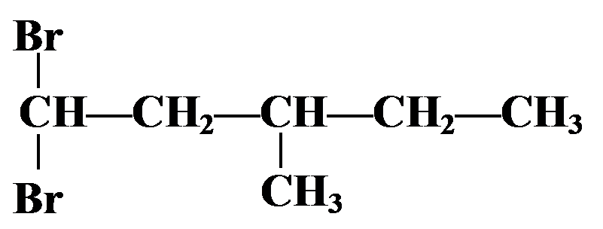
选主链
选择含官能团（卤素原子、不饱和键）的最长碳链，按主链上的碳原子数目定“某烷、烯、炔）
将卤素原子看做取代基，编号时从距简单取代基近的一端编号，有碳碳双键时从距离碳碳双键近的一端开始编号
定编号
写名称
从简入繁，一般先写烃基，然后写卤原子，最后写母体。
CH₂F
CH₃—C—CH₂—CH—CH₃
Cl
Cl
3-甲基- 1,1-二溴戊烷
2-甲基- 1-氟-2,4-二氯戊烷
CH₃
CH₃
CH₂—C—C≡CH
Cl
Cl
Cl
3-甲基- 3,4-二氯-1-丁炔
2-氯-甲苯

Slide 11
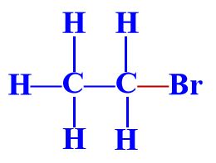
三、溴乙烷
1、分子结构
CH₃CH₂Br 或 C₂H₅Br
结构式
结构
简式
球棍模型
溴乙烷
电子式
填充模型
分子式
官能团
C Br 碳溴键
C₂H₅Br

Slide 12
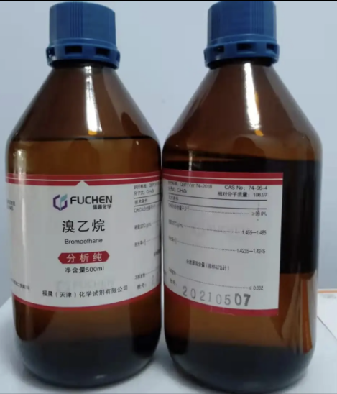
2、溴乙烷的物理性质
 | 颜色 | 状态 | 密度 | 沸点 | 溶解性
溴乙烷C₂H₅Br | 无色 | 液体 | 比水大 | 38.4℃ | 不溶入水，易溶于有机溶剂
乙烷C₂H₆ | 无色 | 气体 | 比水小 | - 88.6 ℃ | 不溶入水
思考：为什么溴乙烷的密度、沸点比乙烷大呢？
乙烷和溴乙烷都属于分子晶体，结构相似，
由于溴原子取代了氢原子，
导致溴乙烷的相对分子质量比乙烷大，范德华力增大，沸点升高
官能团C—Br的引入影响了物理性质

Slide 13
3.溴乙烷的化学性质
思考：对比下列不同共价键的键能，分析共价键的稳定性，溴乙烷在反应中更容易断什么键？为什么？
化学键 | C—H | C—C | C—Br
键长/pm | 110 | 154 | 194
键能/kJ•mol⁻¹ | 414.2 | 347.3 | 284.5
H H
| |
H—C—C—Br
| |
H H
C :Br
C-Br的键长长，键能小，不稳定，容易断裂。
由于卤素原子的电负性比C的大，使C-X的电子向卤素原子偏移，进而使C带部分正电荷（δ+），卤素原子带部分负电荷（δ-），这样就形成一个极性较强的共价键：C^{δ+}—X^{δ-}。C—X较易断裂，使卤素原子被其他原子或原子团所取代，生成负离子而离去。

Slide 14

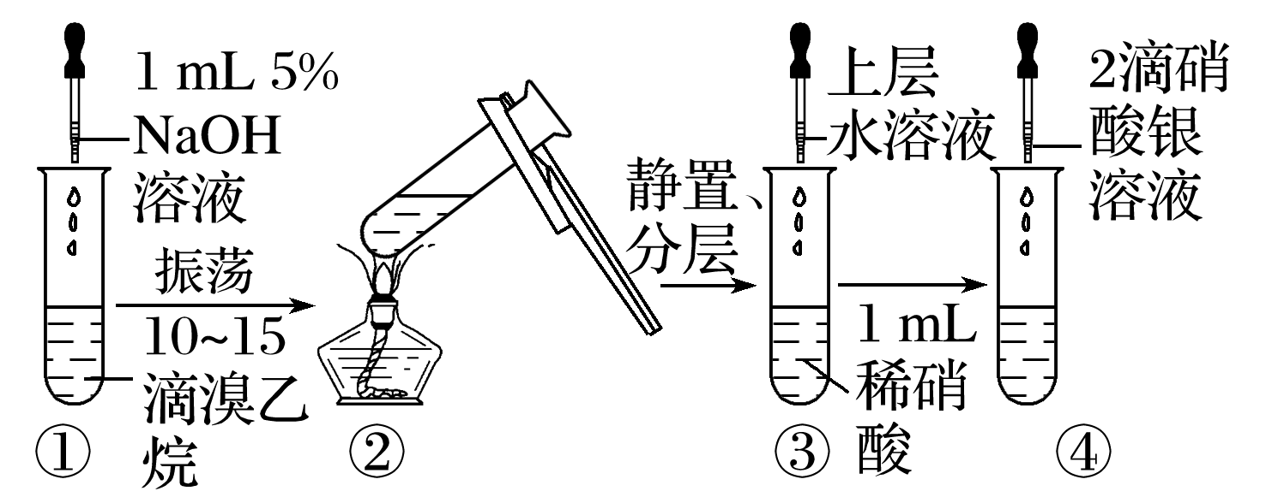
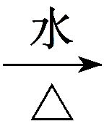
【实验3-1】
实验装置
实验现象 | ①中溶液_____ ②中有机层厚度减小④中有__________生成
实验解释 | 溴乙烷与NaOH溶液共热产生了______
分层
淡黄色沉淀
Br－
NaBr+AgNO₃===AgBr↓+NaNO₃
C₂H₅Br+NaOH C₂H₅OH+NaBr,

Slide 15
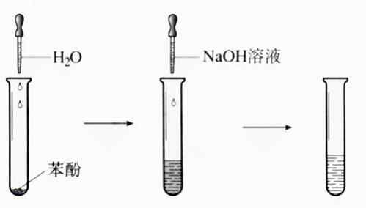
思考：
（1）溴乙烷CH₃CH₂Br 在水中能否电离出Br ⁻？ 如何验证？
不能。验证方法：
滴加硝酸酸化的AgNO₃溶液
现象：
无浅黄色沉淀
溴乙烷
结论：
C₂H₅Br是非电解质，
不能电离出Br⁻
（2）【实验3-1】中加入过量稀硝酸的目的是什么？
①中和过量的NaOH溶液 ②检验生成的沉淀是否溶于稀HNO₃
若不加稀硝酸，直接滴加AgNO₃(aq)，将会看到什么现象？
过量的NaOH与AgNO₃反应，产生黑褐色的Ag₂O↓
NaOH+AgNO₃ = AgOH↓+NaNO₃
2AgOH = Ag₂O↓ +H₂O

Slide 16
（3）检验卤代烃中的卤原子一般流程：
说明有卤素原子
①NaOH水溶液
②过量HNO₃
③AgNO₃溶液
卤代烃
有沉淀产生
取少量卤代烃样品于试管中
白色↓
淡黄色↓
黄色↓
AgCl
AgBr
AgI
Cl元素
Br元素
I元素

Slide 17
（1）取代反应（水解反应）
反应条件：
NaOH水溶液、加热
反应原理：
羟基取代溴原子
实质：
△
C₂H₅—Br + H--OH C₂H₅—OH + HBr
NaOH + HBr == NaBr + H₂O
H₂O
总反应：
CH₃CH₂Br + NaOH
CH₃CH₂OH + NaBr
△
推广：所有卤代烃在碱性水溶液中都会发生水解反应

Slide 18
课堂练习2：写出CH₃CH₂CH₂Cl、CH₃CHClCH_{3、} 1，3-二溴丙烷分别与NaOH的水溶液发生反应的化学方程式。
水
CH₃CH₂CH₂Cl+NaOH CH₃CH₂CH₂OH+NaCl
△
水
CH₃CHClCH₃+NaOH CH₃CHCH₃+ NaCl
△
OH
水
CH₂CH₂CH₂+2NaBr
CH₂CH₂CH₂+2NaOH
△
Br
Br
OH
OH

Slide 19
课堂练习3：能够证明某卤代烃中存在氯元素的操作及现象是( )
A.在卤代烃中直接加入稀硝酸酸化的AgNO₃溶液，产生白色沉淀
B.加蒸馏水,充分搅拌后,加入AgNO₃溶液,产生白色沉淀
C.加入NaOH溶液，加热后加入稀硝酸酸化，然后加入AgNO₃溶液，产生白色沉淀
D.加入NaOH的乙醇溶液，加热后加入AgNO₃溶液，产生白色沉淀
C

Slide 20
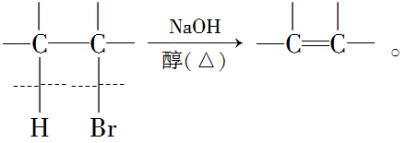
（2）消去反应（消除反应）
①反应条件：NaOH的醇溶液、加热
②反应原理：
③反应方程式：(以溴乙烷为例)
乙醇
CH₂－CH₂
＋ NaOH
CH₂＝CH₂ ↑ ＋ NaBr＋H₂O
△
H
Br
④实质：相邻的两个C上脱去HX形成不饱和键！

Slide 21
消去反应：有机化合物(醇/卤代烃)在一定条件下从一个分子中脱去一个或几个小分子(水/卤代氢等)，而生成不饱和(含双键或三键)化合物的反应。
思考：下列卤代烃能否发生消去反应？
CH₃
③
−CH₂Br
①CH₃I
②
CH₃−C−CH₂Br
CH₃
④
CH₃CHBr₂
⑤
CH₃CH − CHCH₃
⑥
−Br
Br
Br
④⑤能发生消去反应

Slide 22
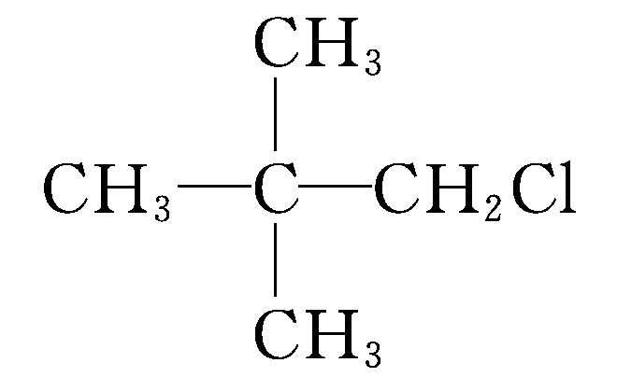
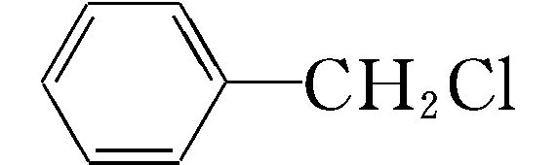
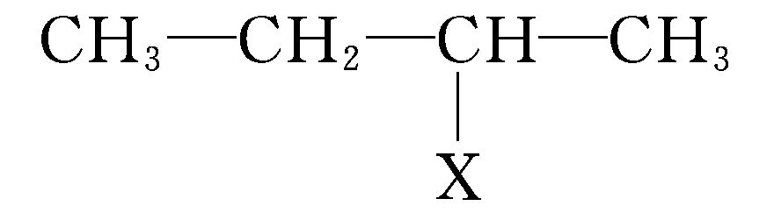
卤代烃的消去反应规律
(1)没有邻位碳原子的卤代烃不能发生消去反应,例如CH₃Br。
(2)有邻位碳原子,但邻位碳原子上没有氢原子的卤代烃也不能发生消去反应。例如
(3)有两个邻位碳原子,且碳原子上均有氢原子时,发生消去反应可能生成不同的产物。例如,
发生消去反应的产物为CH₃—CH＝CH—CH₃、CH₂ ＝ CH—CH₂—CH₃。
(4)二卤代烃发生消去反应后可能在有机化合物中引入碳碳三键或两个碳碳双键。例如,

Slide 23
课堂练习4：
（1）写出2-氯丙烷与氢氧化钠醇溶液反应的化学方程式
醇
△
CH₃CHClCH₃+NaOH→CH₃CH=CH₂+NaCl+H₂O
（2）写出2-氯丁烷与氢氧化钠醇溶液反应的化学方程式
醇
△
CH₃CH2CHClCH₃+NaOH→CH₃CH=CHCH₃+NaCl+H₂O
醇
△
CH₃CH₂CHClCH₃+NaOH→CH₃CH₂CH=CH₂+NaCl+H₂O

Slide 24
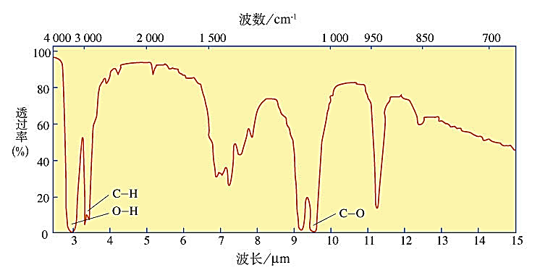
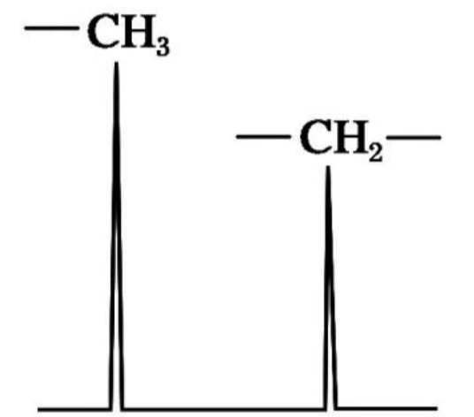

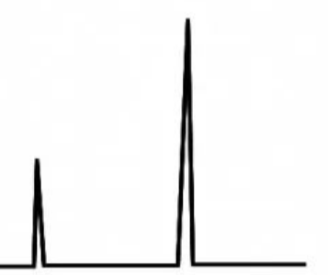

探究——1-溴丁烷的化学性质
【问题】卤代烷在不同溶剂中发生反应的情况不同。如何通过实验的方法验证取代反应和消去反应的产物？
生成醇
生成烯烃
【讨论与实验】
(1)用哪种分析手段可以检验出1﹣溴丁烷取代反应生成物中的丁醇？
波谱分析：红外光谱法、 核磁共振氢谱

Slide 25
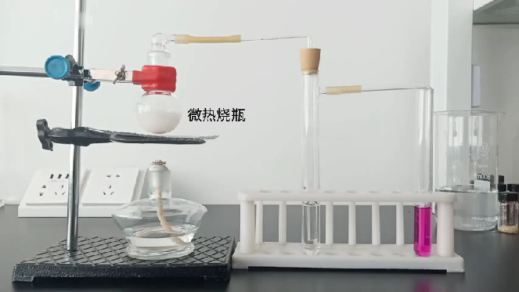
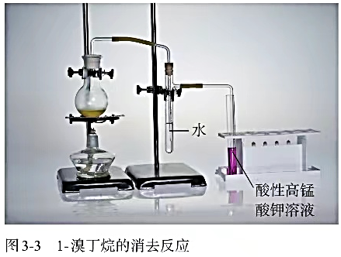
(2)如图3-3所示，向圆底烧瓶中加入2.0 gNaOH和15mL无水乙醇，搅拌。再向其中加入5mL1﹣溴丁烷和几片碎瓷片，微热。将产生的气体通入盛水的试管后，再用酸性高猛酸钾溶液进行检验。
CH₃CH₂CH₂CH₂Br
+NaOH
醇
CH₃CH2CH＝CH₂↑+NaBr+H₂O
△

Slide 26
【比较与分析】
比较1﹣溴丁烷的取代反应和消去反应，完成下表，分析反应条件对化学反应的影响。
反应类型 | 取代反应（水解反应） | 消去反应（消除反应）
反应物
反应条件
生成物
结论
CH₃CH₂CH₂CH₂Br 、NaOH
NaOH水溶液、加热
NaOH乙醇溶液、加热
CH₃(CH₂) ₂CH₂OH、NaBr
CH₃CH₂CH＝CH₂ 、NaBr、H₂O
1-溴丁烷和NaOH在不同条件下发生不同类型的反应。
口诀:“有醇则无醇，无醇则有醇”
消去反应
水解反应

Slide 27
【讨论】(1)如图3-3所示，为什么要在气体通入酸性高猛酸钾溶液前先通入盛水的试管？除了酸性高猛酸钾溶液，还可以用什么方法检验生成物？此时还有必要将气体先通入水中吗？
(2）预测2﹣溴丁烷发生消去反应的可能产物。
因受热而挥发的乙醇也能使高锰酸钾褪色，所以要先通过水除去乙醇，防止干扰实验。还可以利用溴水、溴的CCl₄溶液检验丁烯。此时不需要先通入水中。乙醇与溴不反应，不会干扰乙烯的检验。
1
2
3
4
CH₂
CH
CHCH₃
CH₂=CHCH₂CH₃
1-丁烯
H
Br
H
1
2
3
4
CH₂
CH
CHCH₃
CH₃CH=CHCH₃
2-丁烯
H
Br
H

Slide 28
课堂练习5：下列有机化合物中,既能发生水解反应,又能发生消去反应,且消去反应生成的烯烃不存在同分异构体的是( )
B

Slide 29

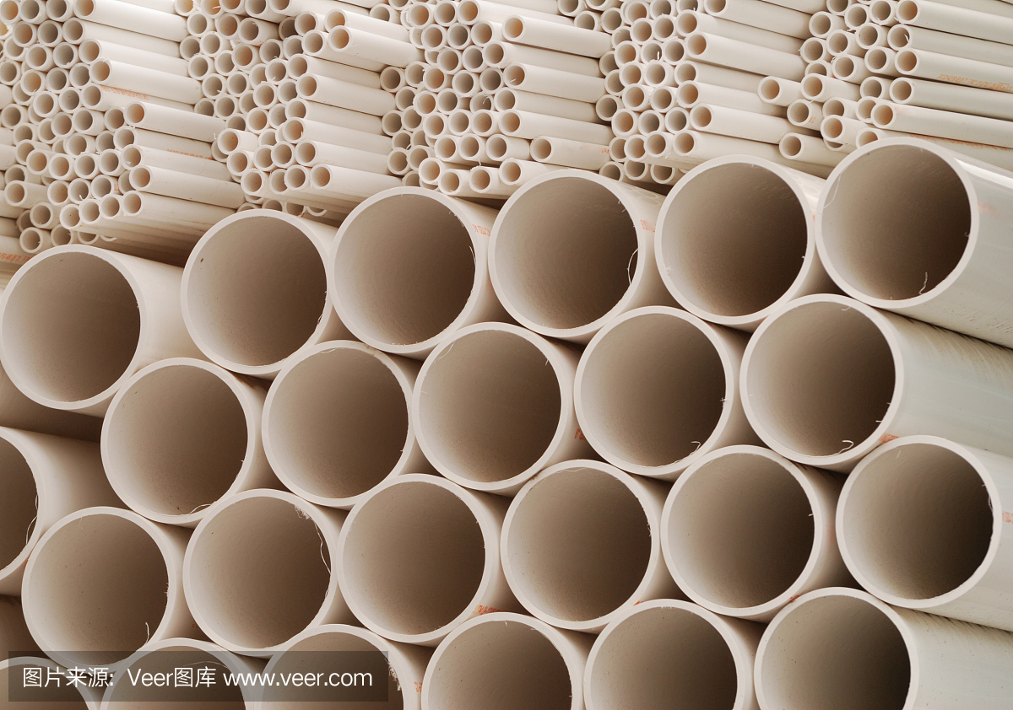
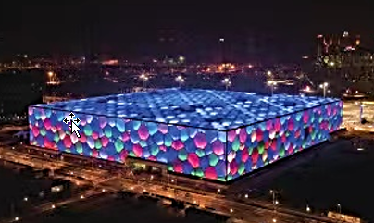
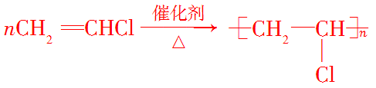

（3）不饱和卤代烃的加成和加聚反应
含有不饱和键(如 )的卤代烃也可以发生加成反应和加聚反应。
氯乙烯
聚氯乙烯
四氟乙烯
聚四氟乙烯
聚氯乙烯和聚四氟乙烯都是用途广泛的高分子材料。

Slide 30
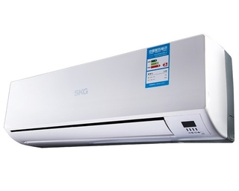
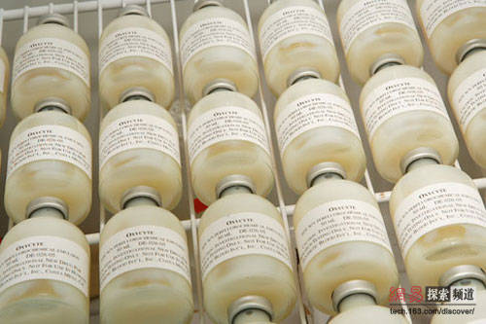

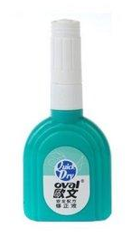
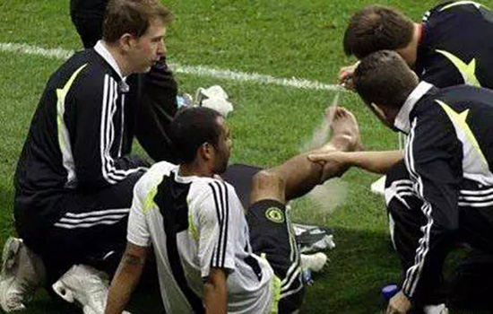
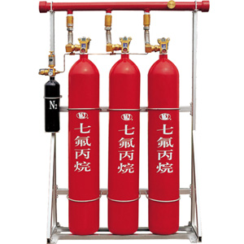
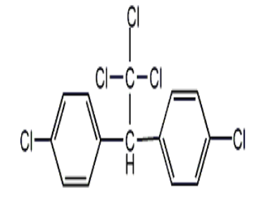
科学•技术•社会——臭氧层的保护
1、卤代烃的用途：
氟氯代烷
致冷剂
三氯乙烷
修正液
致冷剂
碳氟化合物
人造血液
溶剂
医用
四氯乙烯
干洗剂
卤代烃
灭火剂
麻醉剂
农药
DDT
农药
复方氯乙烷气雾剂
七氟丙烷
灭火器

Slide 31

2、危害：氟利昂(CCl₃F、CCl₂F₂等)对臭氧层的破坏作用。
氟利昂可在强烈的紫外线作用下分解，产生的氯原子自由基会对臭氧层产生长久的破坏作用。以CCl₃F为例，它破坏臭氧层的反应过程可表示为：
→实际上氯原子起了催化作用。

Slide 32
官能团
C X 碳卤键
课堂小结
常温少数是气体多数是液体或气体，不溶于水，除一氯代物外密度比水大
物理性质
卤代烃
水
C
C
取代反应
△
化学性质
NaOH
H
OH
C
C
H
乙醇
X
C
C
消去反应
△
决定
结构
性质
反映

Slide 33
课堂达标
1、下列关于卤代烃的叙述中正确的是 ( )
A．卤代烃在常温下均为液态或固态
B．所有卤代烃的沸点比相应烃的沸点低
C．CH₃CH₂Cl与CH₃CH₂CH₂Cl的沸点前者低
D．CH₃CH₂Cl与CH₃CH₂CH₂Cl的密度前者小
C
D
2、下列物质中，不属于卤代烃的是( )
A、CH₂Cl₂ B、CCl₂F₂
C、 D、CH₃COCl
-Br

Slide 34
3、溴乙烷中混有杂质乙醇,除去乙醇的方法是( )
A.加热蒸发 B.过滤
C.加水、萃取、分液 D.加苯、萃取、分液
C
4、溴乙烷在某种条件下可生成乙烯或乙醇，下列说法正确的是( )
A．生成乙烯的条件可以是热的氢氧化钾水溶液
B．生成乙醇的条件可以是热的氢氧化钾水溶液
C．生成乙烯的条件是加热
D．生成乙醇的条件可以是热的氢氧化钾醇溶液
B

Slide 35
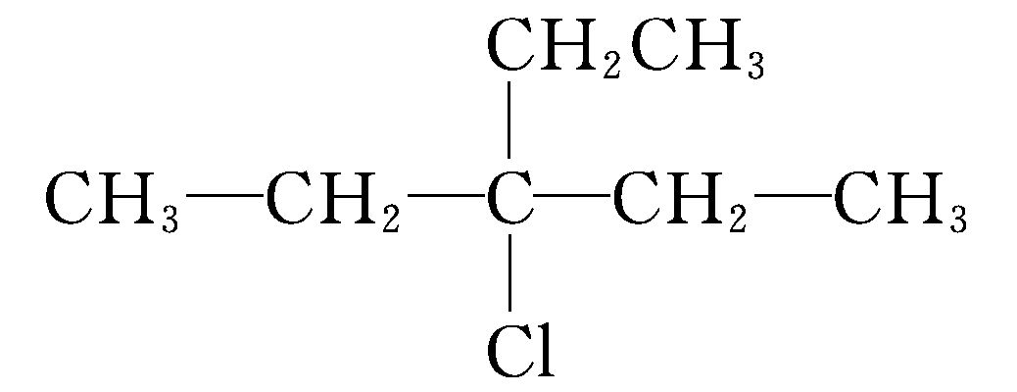
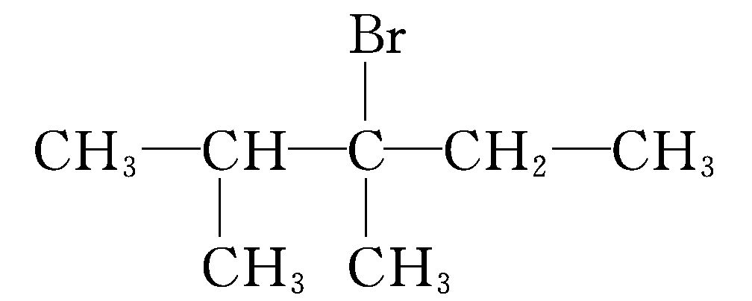
5、（1）下列卤代烃在NaOH的乙醇溶液中加热得到的烯烃分别有几种?
______ _______
1种
3种
(2)在实验室里鉴定氯酸钾晶体和1-氯丙烷中的氯元素,现设计了下列实验操作程序:①滴加AgNO₃溶液;②加入NaOH溶液;③加热;④加入MnO₂固体;⑤加蒸馏水过滤后取滤液;⑥过滤后取滤渣;⑦用稀硝酸酸化。
A：鉴定氯酸钾晶体中氯元素的操作步骤是 (填序号)。
B：鉴定1-氯丙烷中氯元素的操作步骤是 (填序号)。
④③⑤⑦①
②③⑦①

Slide 36

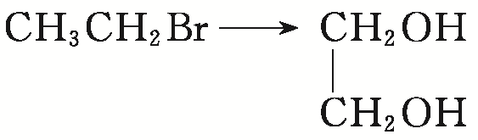
溴乙烷在不同溶剂中与NaOH发生不同类型的反应，
如何实现?
析疑：首先CH₃CH₂Br在NaOH乙醇溶液中发生消去反应，生成乙烯，乙烯与Br₂发生加成反应得到CH₂BrCH₂Br, 最后CH₂BrCH₂Br在NaOH水溶液中发生取代反应，即可得到CH₂OHCH₂OH。

Slide 37
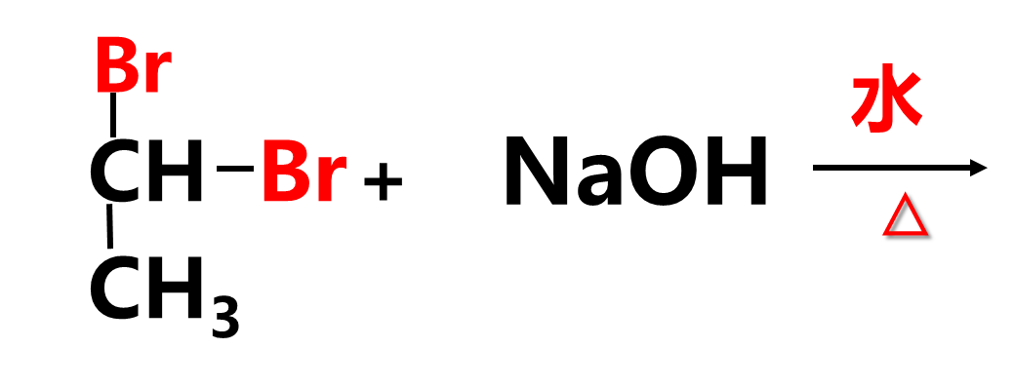
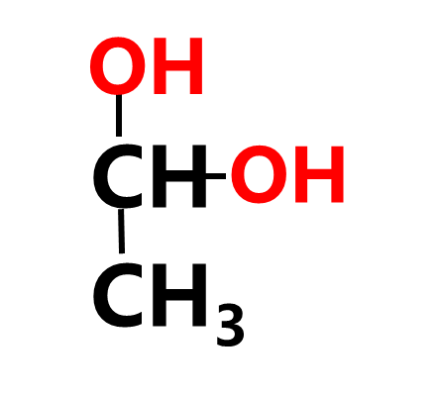

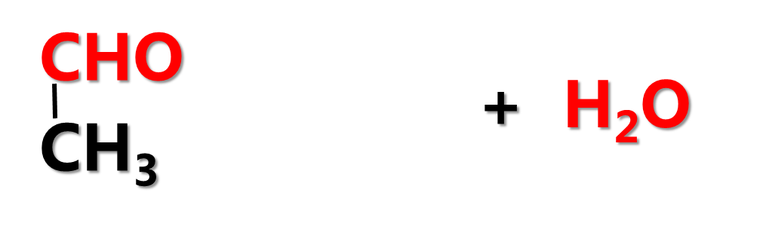
1．在烃分子中引入羟基
例如由乙烯制乙二醇
H₂O
R-X + NaOH R-OH + NaX
△
OH
提示：
C
脱去水分子
C=O
+H₂O
O—H

Slide 38
2．改变某些官能团的位置
例如由 1­-丁烯制取 2­-丁烯
加成
HCl
消去
1-丁烯
2-氯丁烷
2-丁烯
再例如由1-­溴丙烷制取2-­溴丙烷
加成
HBr
1-溴丙烷
消去
丙烯
2-溴丙烷

Slide 39
3．改变某些官能团的数目
例如由1-­溴丙烷得到1，2-­二溴丙烷。
NaOH醇溶液
加热
溴水
1-溴丙烷
丙烯
1，2-二溴丙烷

Slide 40
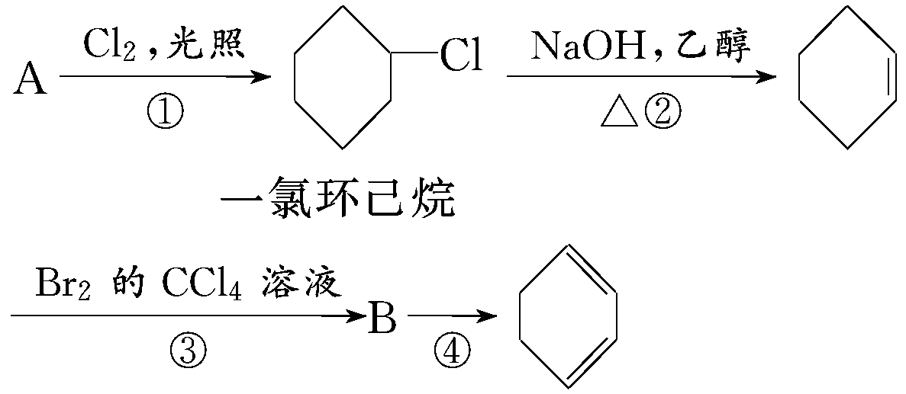
1、 根据下面的反应路线及所给信息填空。
解析：由A在光照条件下与Cl₂反应生成一氯环己烷，联想到烷烃的取代，可确定A为环己烷，卤代烃在强碱的醇溶液中加热时发生消去反应生成烯烃，环己烯与Br₂的四氯化碳溶液发生加成反应，生成1,2­二溴环己烷，其消去两分子HBr得最终产物。
（1）A的结构简式是____________名称是__________
（2）①的反应类型是__________②的反应类型是________
（3）反应④的化学方程式是
________________________________
环己烷
取代
消去
Br
醇
△
+2NaOH
+2NaBr+2H₂O
Br

Slide 41
3。设计合成路线
①由乙烯为主要原料来制HOCH₂CH₂OH。
桥梁
CH₂Br
CH₂Br
Br₂
NaOH、 H₂O
△
CH₂OH
CH₂OH
CH₂=CH₂
②如何由 变为 ？
Br
Br
Br₂/CCl₄
醇、NaOH
△

Slide 42
